Slide 1
二分查找：以在一个升序数组中查找一个数为例。
它每次考察数组当前部分的中间元素，如果中间元素刚好是要找的，就结束搜索过程；如果中间元素小于所查找的值，那么左侧的只会更小，不会有所查找的元素，只需到右侧查找；如果中间元素大于所查找的值同理，只需到左侧查找。
前提：有序
当中间位置当数不是我们所查找当数时，注意接下来应该找哪边找

Slide 2
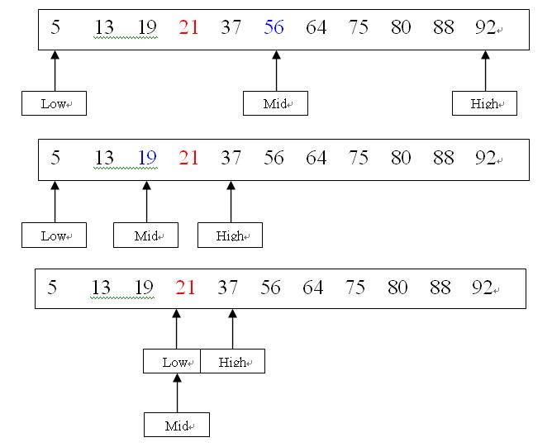
int bs(int a[], int n, int tg) {
int l = 0, r = n-1;
while(l <=r) {
int mid = (l+r)/2;
if(a[mid]==tg)return mid;
else if(a[mid] >tg) r = mid-1;
else l = mid+1;
}
return -1;
}

Slide 3
二分查找的应用（二分答案---猜答案）
假定一个解判断是否可行
最值
最小化最大值
最大化最小值
。。。。。。

Slide 4
https://www.luogu.com.cn/problem/P1873
思路：

Slide 5
https://www.luogu.com.cn/problem/P1873
思路：求最值问题。
这题的意思是给定 n 棵树的高度，让你求一个最大的参数值 H，使得他把所有树 H 米以上的部分砍掉之后，能得到 m 米或以上的木材（换句话来说，如果再升高 1 米，那他将得不到 m 米的木材）。
二分H，然后在check函数中去判断是否可行，即算一下得到的木材数是否满足m。
注意H的取值范围。

Slide 6
https://leetcode.cn/problems/nZZqjQ/
思路：

Slide 7
https://leetcode.cn/problems/nZZqjQ/
思路：求最值问题。
我们二分吃香蕉的速度，然后去以这个速度为标准吃香蕉头。使用一个judge判断这个解是不是可行解。
由于每小时都要吃香蕉，即每小时至少吃 1个香蕉，因此二分查找的下界是 1；由于每小时最多吃一堆香蕉，即每小时吃的香蕉数目不会超过最多的一堆中的香蕉数目，因此二分查找的上界是最多的一堆中的香蕉数目。
这个judge怎么实现呢？用每堆香蕉的个数除以速度，得到吃完该堆香蕉的时间。然后把每堆时间相加（t）和h比较，如果t<=h,说明速度还可以更小，调整上界。否则说明速度太慢了，需要变大，调整下界。

Slide 8
下节课课上例题：
洛谷：P2678

